Slide 1
Audit Carrefour Express
Magasin : Menzel Temim
11/12/2020
Mme Meriam CHOUCHENE

Slide 2
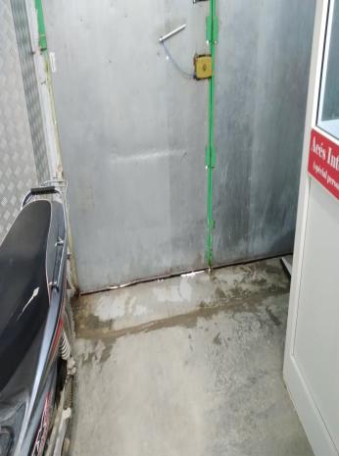
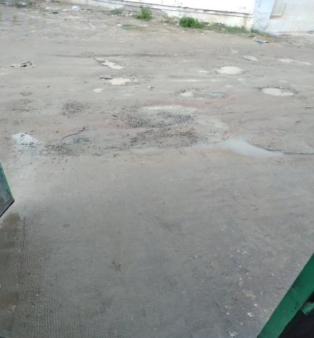
Réception: La porte manque d’étanchéité
Présence de crevasse au sol devant le quai

Slide 3
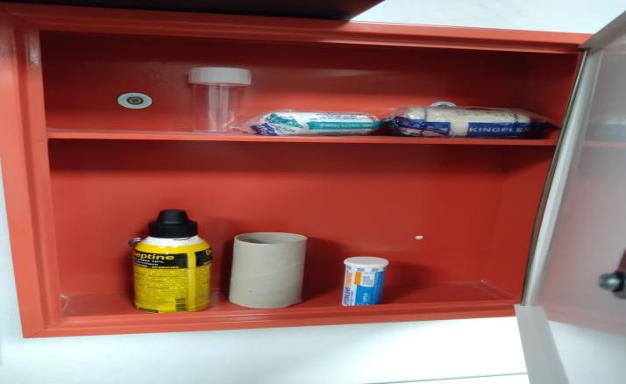
Manque de produits dans l'armoire à pharmacie

